Slide 1
第01节：Egg框架概述
Egg.js基础教程
晓舟报告出品
xiaozhoubg.com

Slide 2
Egg.js 为企业级框架和应用而生，我们希望由 Egg.js 孕育出更多上层框架，帮助开发团队和开发人员降低开发和维护成本。
Egg官方文档

Slide 3
为什么选择Egg
咱们的课程为什么选择Egg这个框架。
1. 基于Koa，简单易上手，只用一门语言就可以实现前后端的开发。
2. 目的是了解后台的基本概念，如果熟悉Java或者php，可以不学习egg这部分内容。

Slide 4
实训项目涉及到的技术
晓舟报告的第一个版本。
晓舟报告官网的第一个版本就是使用Egg开发的：
Egg+MySQL+Vue+ElementUI+Nunjucks

Slide 5
Egg总结
关于学习Egg的总结：
1. Egg可以开发企业级的应用，但是市场占有率并不高（Java更高）。
2. 我们可以通过Egg，更平滑地学习后台的相关知识。
3. 在工作中可以使用Egg模拟后台接口。
4. 通过Egg，了解后台的工作流程（定义后台数据接口，mvc框架，orm框架，操作数据库）
5. 利用Egg，独立完成一个系统。

Slide 6
Egg项目初始化
npm init egg --type=simple
1. 项目目录需要手动创建
2. 创建项目时间较长，请耐心等待。

Slide 7
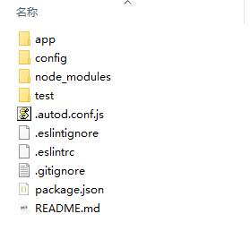
项目目录结构
Egg项目的目录结构如右图所示，开发涉及道的主要目录在app目录中。

Slide 8
启动Egg项目
npm run dev
1. 项目默认端口。
2. 执行npm run dev启动项目
3. 再浏览器中访问http://127.0.0.1:7001

Slide 9
静态文件目录
app/public目录为Egg项目的静态文件目录
可以通过
http://127.0.0.1:7001/public
访问静态文件

Slide 10
课后练习
修改app>controller>home.js文件，将hello world展示在浏览器页面中。
async index() {
const { ctx } = this;
ctx.body = `
<h1>hello world</h1>
`;
}

